Slide 1
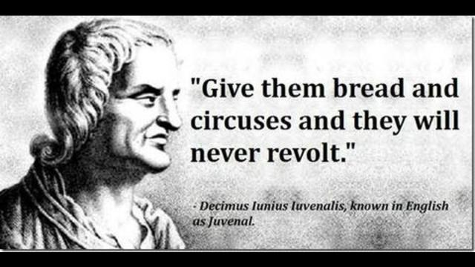
Chlieb a hry…

Slide 2


Klobúky na lajne
Smer/orientácia hračov
Pravidlá:
každý smie povedať jediné slovo biela/čierna, a to je farba jeho klobúka
najviac jeden sa môže pomýliť
Hint: funkcia, ktorá pre i-teho v rade vypočíta odpoveď (biela/čierna) a to z vektora farieb, čo vidí, a vektora farieb, čo počul. Ak si predstavíte, že true je čierna, false je biela, tak vlastne vstupom do funkcie je i : int, coPocul:List<Boolean>, coVidi : coPocul:List<Boolean>.

Slide 3
Semi hint
Smer/orientácia hračov
asi začína posledný, asi ten sa jediný môže pomýliť, keďže nemá vôbec žiadnu informáciu
ostatní si nejako musia poriadiť s paritou napr. čiernych klobúkov
posledný v rade zráta čierne, ak ich je nepár, povie čierny, inak biely
teraz sa náhodou nepomýlil, ale ono je to vlastne jedno...
hlavne, že predposledný vie, že posledný vidí párny počet čiernych
veď aj on...
veď asi preto vie, že má biely ☺
preto biely

Slide 4
Skoro riešenie
Smer/orientácia hračov
Každý si pamätá, koľkokrát počul čierny a koľko čiernych vidí, a spočíta to
ak ich je nepár, povie čierny, inak biely
B(počul:0+vidí:4=Pár)
B(počul:0+vidí:4=Pár)
Č(počul:0+vidí:3=Nepár)
Č(počul:1+vidí:2=Nepár)
B(počul:2+vidí:2=Pár)
Č(počul:2+vidí:1=Nepár)
B
(počul:3+vidí:0=Nepár)

Slide 5
Skúsme inú konfiguráciu
Smer/orientácia hračov
Každý si pamätá, koľkokrát počul čierny a koľko čiernych vidí, a spočíta to
ak ich je nepár, povie čierny, inak biely
B(počul:0+vidí:4=Pár)
Č(počul:0+vidí:3=Nepár)
Č(počul:1+vidí:2=Nepár)
B(počul:2+vidí:2=Pár)
Č(počul:2+vidí:1=Nepár)
B(počul:3+vidí:1=Pár)
Č
(počul:3+vidí:0=Nepár)

Slide 6
Čo je to za funkcia ?
T
F
Smer/orientácia hračov
Každý si pamätá, koľkokrát počul čierny a koľko čiernych vidí, a spočíta to
ak ich je nepár, povie čierny, inak biely
F(počul:[], vidí:[F,T,F,T,F,F]=xor F)
F(počul:[F], vidí:[T,F,T,F,F]=xor F)
T(počul:[F,F], vidí:[F,T,F,F] =xor T)
F(počul:[F,F,T], vidí:[T,F,F] =xor F)
T(počul:[F,F,T,F], vidí:[F,F] =xor T)
F(počul:[F,F,T,F,T], vidí:[F]=xor F)
F
(počul:[F,F,T,F,T,F], vidí:[]=xor F)

Slide 7




